Slide 1
Онлайн-страхование – возможности продаж через Интернет
Notes:
Изменить название? Или нормально?

Slide 2
О нас
Компания «Деньги Online» — один из лидеров на рынке интернет-платежей России и стран СНГ, один из крупнейших агрегаторов платежных систем. Компания активно развивается и имеет представительства в России, СНГ, Европе и США.
Сервис «Деньги Online» предоставляет более 75 способов оплаты: банковские карты, мобильные платежи, платежные терминалы, электронные деньги и другие.
Notes:
Текст поярче

Slide 3
Подключение платежных систем
Notes:
Способы подключения: агрегатор или отдельное (прямое) подключение
Обслуживание приема платежей

Slide 4
На мировом рынке e-payment популярны банковские карты. В России – терминалы, карты, e-money.
Notes:
Добавить источник

Slide 5
ВАЖНО дать пользователю
1. Верить (не бояться платить)
2. Возможность платить
3. Детальные Инструкции по этапам оплаты
4. Информацию (соответствие цены на сайте и цены в чеке)
5. Меньше переходов на другие страницы
6. Удобные формы оплаты
7. Техническую поддержку

Slide 6
Электронные пути денег клиента к страховой
СЧЕТ В БАНКЕ
НАЛИЧНЫЕ
БАНКОВСКИЕ КАРТЫ E-MONEY БАЛАНС МОБИЛЬНОГО ТЕРМИНАЛЫ

Slide 7
…ЭТО ДЕСЯТКИ ПЛАТЕЖНЫХ СИСТЕМ

Slide 8
У ВАС ВСЕГДА ЕСТЬ ВЫБОР
Подключиться напрямую к каждой Платежной системе
Пойти к агрегатору и получить все в одном месте

Slide 9
Каждое прямое подключение отнимает время IT, юристов, менеджеров и стоит денег
Поддержка прямых ПС = регулярные трудозатраты
Notes:
+ реальная скидка по комиссиям может начинаться только от 50 млн. рублей в год + нет гарантии, что договор с ПС заключится.

Slide 10
Агрегатор — набор платежных систем через единый платежный шлюз / по единому договору
БАНКОВСКИЕ КАРТЫ
ЕДИНЫЙ ШЛЮЗ
E-MONEY
ЕДИНЫЙ ДОГОВОР
БАЛАНС МОБИЛЬНОГО
ТЕРМИНАЛЫ

Slide 11
Обслуживание
ЛИЧНЫЙ КАБИНЕТ
РАСЧЕТЫ
ОТЧЕТЫ и СВЕРКИ
МОНИТОРИНГ
САППОРТ

Slide 12
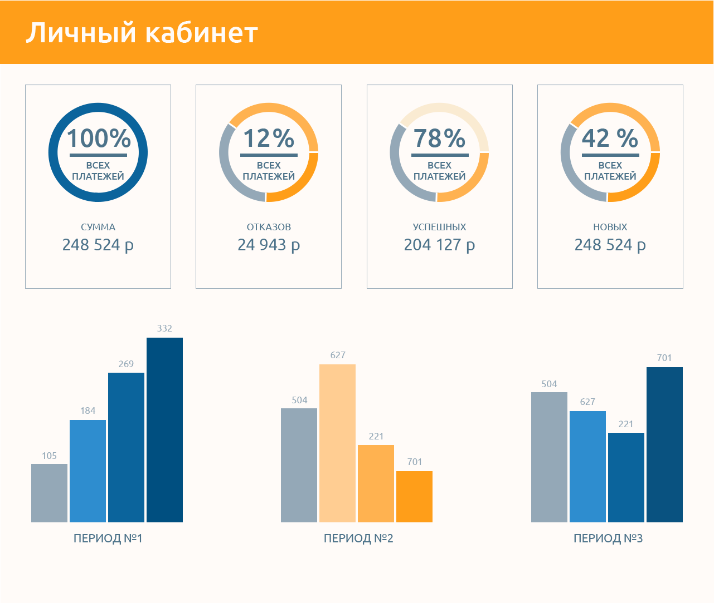
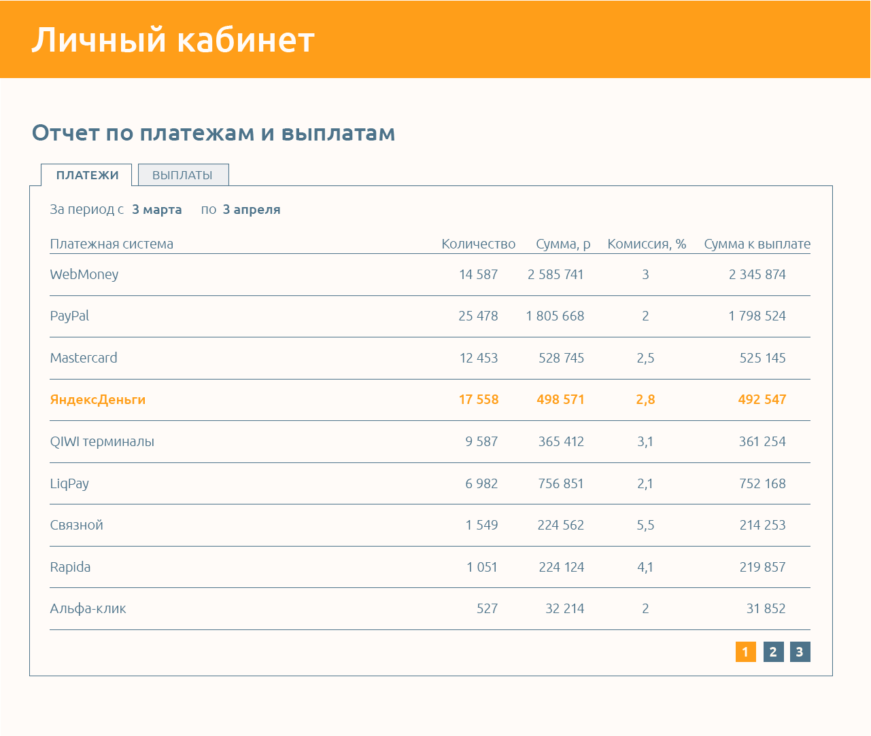
Личный web-кабинет: всё о платежах клиентов
Уведомления о поступивших оплатах в реальном времени
Поиск транзакций и детализация статусов
Сводная статистика и аналитические отчеты

Slide 13
Эквайринг банковсковских карт
Несколько шлюзов
Частичные возвраты
Дополнительные возможности по фрод-фильтрам
13

Slide 14
Агрегатор – это удобно и выгодно
Экономия времени
Экономия трудозатрат
Экономия затрат на подключение
Лучшая цена
Надежность
Легальность
Большой выбор Платежных методов
Индивидуальный подход
sport-xl.org

Slide 15
Критерии выбора платежных систем

Slide 16
Критерии выбора платежных систем (по размеру среднего чека)
Крупные платежи
Стандартные платежи
Микроплатежи, до 500 руб.
Notes:
Какой оставить? 25 или 26?

Slide 17
Рынок в разрезе компаний – основных платежных систем (РФ, %)
Источник: Экспертные оценки, В2В Research
Notes:
Правую часть сделать покрупнее (Visa, Master, ОСМП Киви, Альфа-клик, Qiwi-кошелек

Slide 18
Варианты подключения
Notes:
Удалить мужика, сделать просто слайд или удалить слайд?

Slide 19
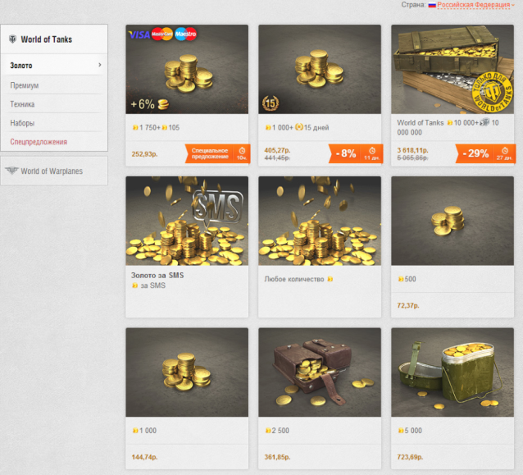
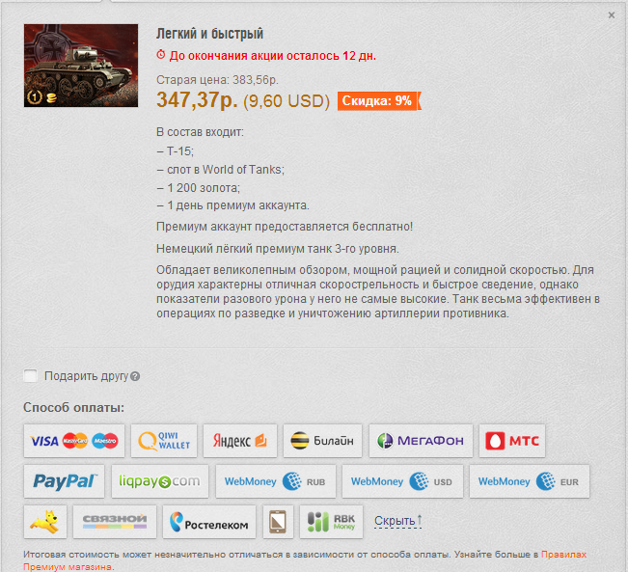
Прямая интеграция на сайте (White Label-интеграция через API)
Notes:
Вставить:
Разработчики на стороне агрегатора настраивают технический шлюз с системой магазина
Через API платежные методы встраиваются в интерфейсы магазина
Магазин получает интеграцию со всеми ПС в едином шлюзе

Slide 20
Страница агрегатора, стилизованная под дизайн сайта
Notes:
https://sp-money.yandex.ru/pay/carddetails.xml что это за ссылка?
Надо ли этот слайд?

Slide 21
Платежная форма банковских карт
Технические возможности
Брендирование платежной формы
Упрощенная платежная форма
Резервирование средств на карте
Рекуррентные платежи
Регион приема платежей
РФ
СНГ
Локальные страны
Весь мир
Notes:
Нужен ли слайд?

Slide 22
Интеграция в два клика: универсальная платежная страница
1
ИНТЕРФЕЙСНА ВАШЕМ САЙТЕ
2
ВЫБОР ПС И ПЛАТЕЖ
3
ВОЗВРАТ ПОКУПАТЕЛЯ
На сайте размещается универсальный платежный интерфейс.
Клиент перенаправляется на сайт Агрегатора для выбора ПС и платежа.
После успешной оплаты клиент возвращается на сайт
Notes:
Сделать более красочным

Slide 23
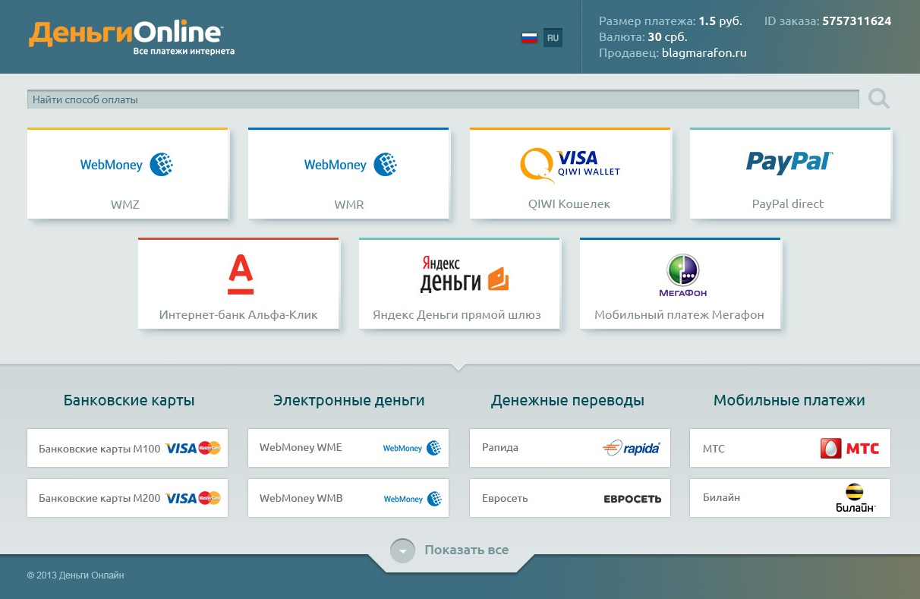
Пример универсальной платежной страницы

Slide 24
Предустановленная API-интеграция в CMS
С официального сайта CMS скачивается бесплатный платежный модуль агрегатора.
Модуль инсталлируется в систему CMS и настраивается через простой интерфейс.
Сайт получает полноценный white label шлюз без затрат на реализацию API.
Notes:
Надо рисунки подвинуть ниже, поправить рисунки, текст на первый план.

Slide 25
Наши клиенты – более 2 000 проектов
ФИНАНСОВЫЙ КОНСАЛТИНГ
МЕДИА КОНТЕНТ
ОНЛАЙН РИТЕЙЛ
ДРУГОЕ
Notes:
Вставить
МЕДИА КОНТЕНТ:Одноклассники, Танки Онлайн, Дестени Девелопмент
ОНЛАЙН Ретейл: Виватао (?) Bay.Ru

Slide 26
Контактные данные
Коммерческая служба ДеньгиOnline
partner@dengionline.com
Телефон: 8 800 200-03-20
www.dengionline.com

Slide 27
Спасибо за внимание!

